Slide 1
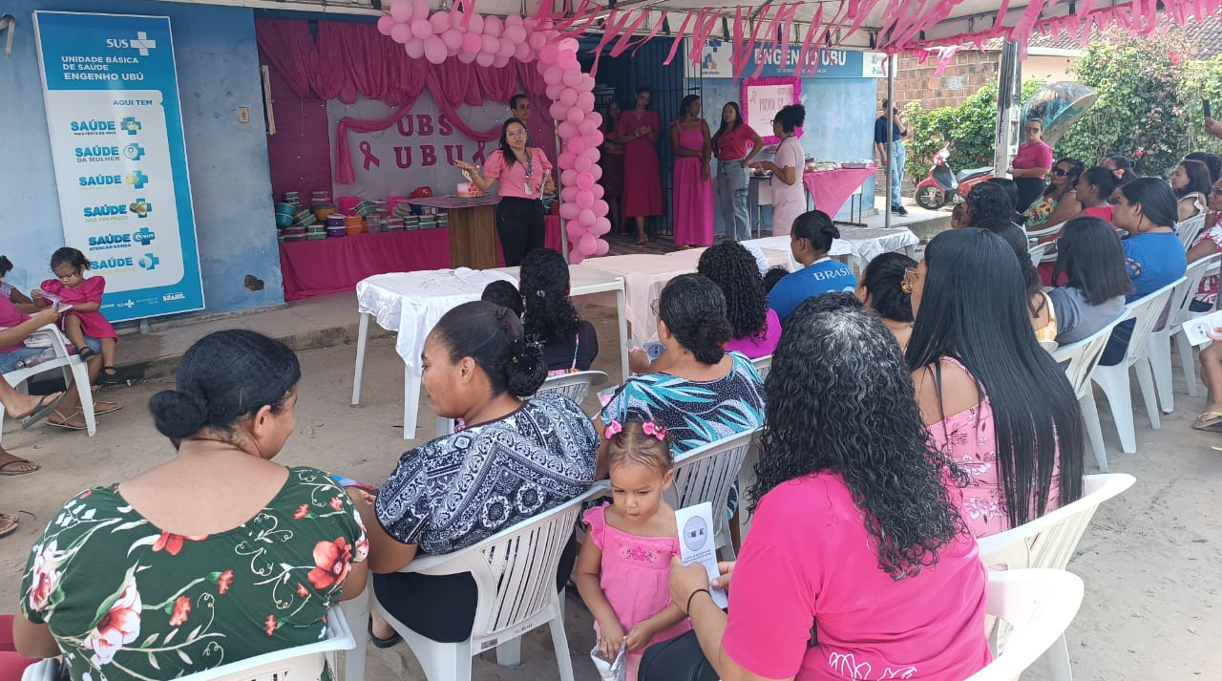
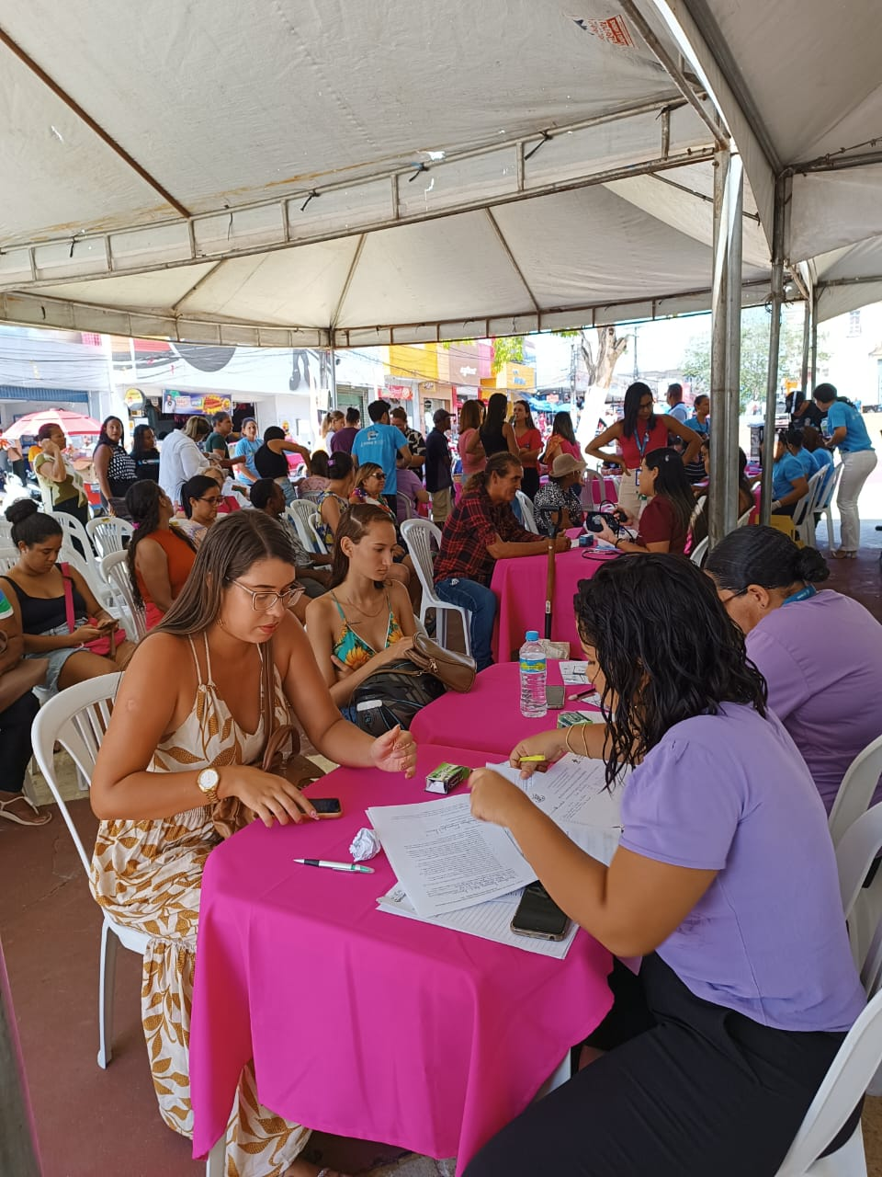
PROJETO MULHER EM FOCO: DESCENTRALIZAÇÃO E FORTALECIMENTO DO ACESSO AO ATENDIMENTO ESPECIALIZADO EM SAÚDE DA MULHER NO MUNICÍPIO DE GOIANA-PE
Rosimery Maria da Silva¹*, Kariny Ellen dos Santos Silva², Gabriela Kelly Camacam de Albuquerque³
¹Secretaria de Saúde de Pernambuco (SES-PE), Recife, Pernambuco. ²Secretaria Municipal de Saúde de Goiana (SESAU), Goiana, Pernambuco. ³Centro de Referência em Saúde da Mulher de Goiana (CRSM), Goiana, Pernambuco.
*Autor correspondente: rosimery1984@gmail.com
OBJETIVO DA EXPERIÊNCIA
OBJETIVOS
Ofertar atendimento itinerante, multiprofissional e especializado para mulheres com dificuldades de acesso aos serviços, exames e procedimentos.
Disponibilizar atendimento multiprofissional e especializado em saúde da mulher, além da estrutura física do Centro de Referência em Saúde da Mulher de Goiana (CRSM), superando barreiras de acesso, fortalecendo vínculos com a comunidade e ampliando o cuidado integral e humanizado.
DESCRIÇÃO DA EXPERIÊNCIA
RESULTADOS
São realizadas ações itinerantes na sede e nos distritos do município de Goiana, oferecendo atendimento multiprofissional e especializado de demanda espontânea, com equidade e qualidade com base nas diretrizes do Sistema Único de Saúde (SUS). Os atendimentos incluem ginecologistas, endocrinologistas, nutricionistas, psicólogos, dermatologistas e mastologistas, além de exames de citologia, inserção e retirada de dispositivo intrauterino (DIU) e orientações sobre saúde da mulher.
Em 3 anos e 5 meses, o projeto atendeu 473 pacientes em demanda espontânea, desmistificando o paradigma de que o acesso à consulta especializada no SUS é algo difícil. Tendo grande aceitação entre as mulheres com diferentes dificuldade de acesso às consultas. Observou-se maior conhecimento sobre saúde da mulher, contribuindo para a redução da busca tardia por atendimento, em razão da falta de informação preventiva, o que resultou em maior adesão ao atendimento multiprofissional e especializado.
APRENDIZADO E ANÁLISE CRÍTICA
CONCLUSÃO E/OU RECOMENDAÇÕES
Embora o serviço do Centro de Referência em Saúde da Mulher de Goiana funcione de forma inclusiva e responsiva, o acesso efetivo nem sempre é garantido. A escuta das mulheres revelou barreiras como transporte, falta de informação e responsabilidades domésticas, entre outros, que dificultam o acesso ao serviço. A integração entre níveis de atenção e a proatividade da equipe foram essenciais para ampliar o alcance e a adesão ao atendimento multiprofissional e especializado em saúde da mulher.
O projeto demonstra que políticas de saúde eficazes devem integrar descentralização e abordagem proativa, garantindo equidade no acesso e redução de agravos à saúde feminina. Recomenda-se fortalecer e replicar o projeto a outros municípios, com monitoramento contínuo dos impactos nos indicadores de saúde da mulher.
Referências

